Slide 1
OBRADA PJESME MAJČINE RUKE TIN KOLUMBIĆ

Slide 2
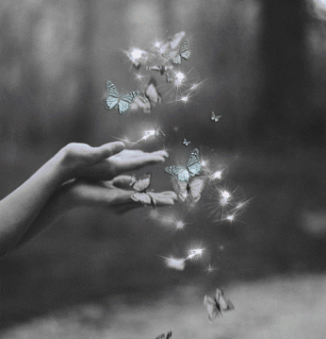
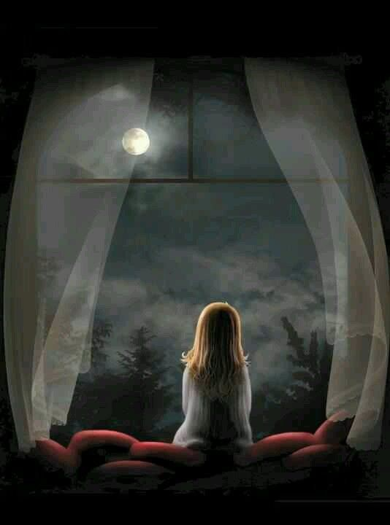
PALA JE NOĆ. NA PROZORU SJEDI MJESEC. IZ TORBE VIRE MU BAJKE. NETKO ME POKRIVA. JE LI TO MJESEČINA ILI RUKE MOJE MAJKE?
MAJČINE RUKE
TIN KOLUMBIĆ

Slide 3
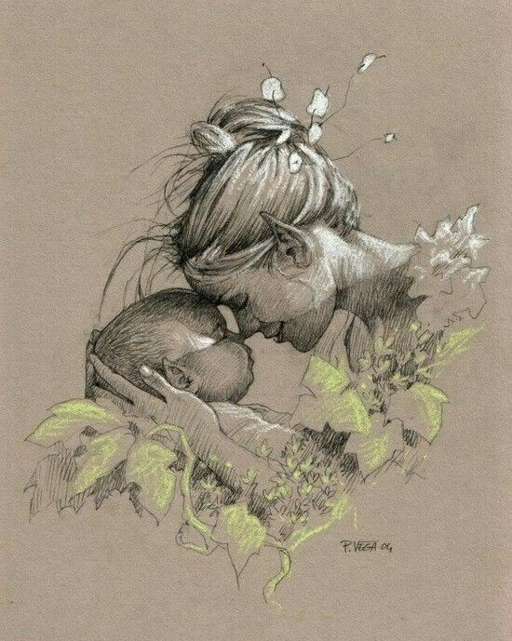
1. NAPIŠI NASLOV PJESME I AUTORA. 2. KOJOJ KNJIŽEVNOJ VRSTI PRIPADA OVAJ TEKST? A)PJESMA, B) BAJKA, C) IGROKAZ 3.NAPIŠI TEMU PJESME. 4. OD KOLIKO SE KITICA SASTOJI PJESMA?
ODGOVORI NA PITANJA,ODGOVORE ZAPIŠI U BILJEŽNICU.

Slide 4
5.KOLIKO STIHOVA IMA KITICA?
6. TKO SJEDI NA PROZORU?
7. IZ ČEGA VIRE BAJKE?
8. TKO POKRIVA DIJETE?
9. U ŠTO PJESNIK ODIJEVA RUKE MAJKE?
10. TKO TEBE POKRIVA I PRIČA TI BAJKE?
11. NAUČI PJESMU NAPAMET.

Slide 5
HVALA NA PAŽNJI!

Slide 6
PREZENTACIJU IZRADILE: PROFESOR DEFEKTOLOG SANJA VALJAVEC I ASISTENTICA U NASTAVI VIKTORIJA ĐURĐAN

